Slide 1
Semantisatieverhaal AA:
Ken je de Eiffeltoren in Parijs? Die hoge toren die je vaak op foto’s ziet? Waarschijnlijk, bijna zeker heb je die wel eens gezien. De Eiffeltoren is gemaakt van sterk metaal. Zo noem je de sterke en meestal harde stof, bijvoorbeeld ijzer. Maar metaal kan gaan roesten. Dat gebeurt als er een bruin, korrelig laagje op komt. Daarom moet de Eiffeltoren steeds opnieuw worden geschilderd. Ik zag een filmpje waarin mensen de oude verf eraf halen. Eerst schuren ze het metaal zodat het weer glad wordt. Ze maken het glad door er met iets hards over te wrijven. Daarna schilderen ze alles opnieuw. Als je de toren nooit verft, dan wordt het metaal steeds zwakker. En dan zou de toren zomaar kunnen instorten! Instorten is kapotgaan en in elkaar zakken. Maar dat zal niet gebeuren. Daarom moet de toren goed worden verzorgd. Hij is namelijk al 130 jaar oud en heel belangrijk voor de stad. Elk jaar komen er meer dan 7 miljoen toeristen naar de Eiffeltoren. Vaak kopen toeristen ook iets. Iets om mee te nemen naar huis. Een beeldje of een sleutelhanger bijvoorbeeld. Om nog eens aan de Eiffeltoren te denken. Weet je wat je ook kan kopen? Een echte, oude schroef uit de Eiffeltoren! Die zal veel waard zijn. Waard zijn betekent hoeveel geld je voor iets kunt krijgen. Zo’n echte schroef kost wel wel €500! Pas dus maar op dat je geen nep-schroef koopt. Zo’n schroef is niet echt, namaak.
Wie koopt ook wel eens iets als je op vakantie bent? We noemen dat een souvenir.
AA
Notes:
Woordenoverzicht:
waard zijn: hoeveel geld je voor iets kunt krijgen
het metaal: de sterke en meestal harde stof, bijvoorbeeld ijzer
roesten: als er een bruin, korrelig laagje op komt
nep: niet echt, namaak
instorten: kapotgaan en in elkaar zakken
schuren: gladmaken door er met iets hards over te wrijven
waarschijnlijk: bijna zeker

Slide 2


Gerarda Das
Antoinette Duijf
Marjan ter Harmsel
Mandy Routledge
Francis Vrielink
Week 21 – 19 mei 2026
Niveau AA
Notes:
Bron afbeeldingen: Kentalis

Slide 3
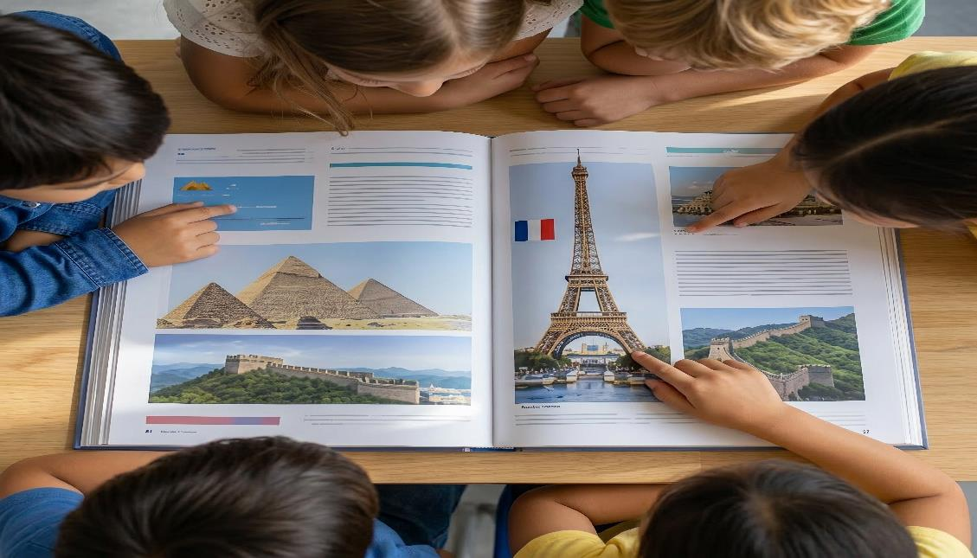
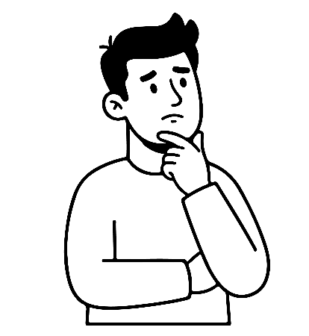
waarschijnlijk
Notes:
Bron afbeeldingen: Shutterstock.com / AI

Slide 4
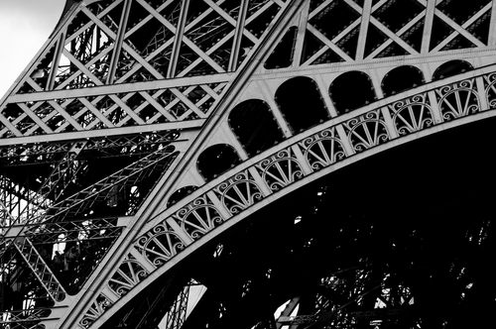
het metaal
Notes:
Bron afbeeldingen: AI

Slide 5
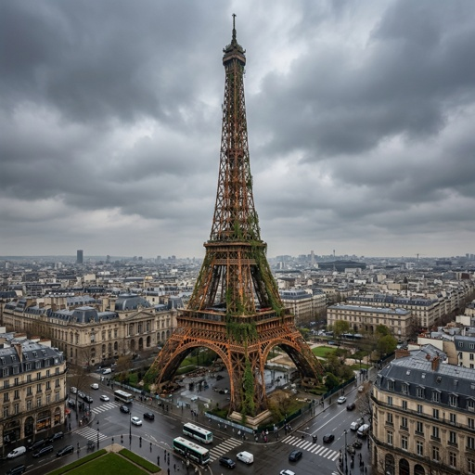
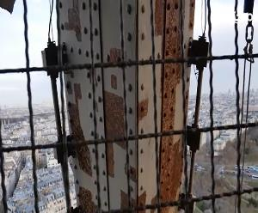
roesten
Notes:
Bron afbeeldingen: AI

Slide 6
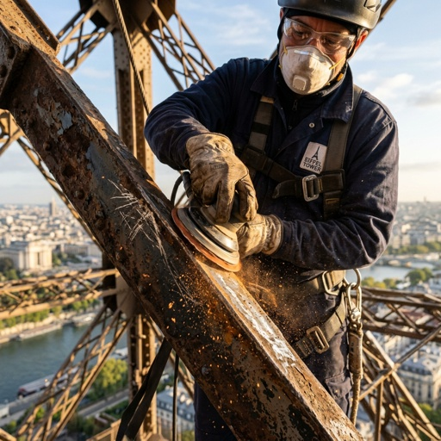
schuren
Notes:
Bron afbeeldingen: AI

Slide 7
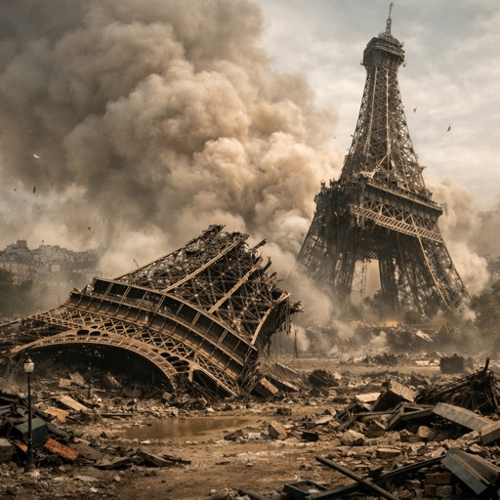
instorten
Notes:
Bron afbeeldingen: AI

Slide 8
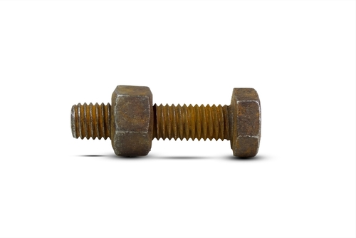
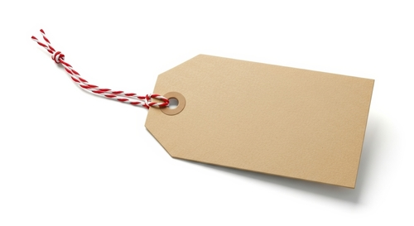
waard zijn
€ 500
Notes:
Bron afbeeldingen: Shutterstock.com

Slide 9
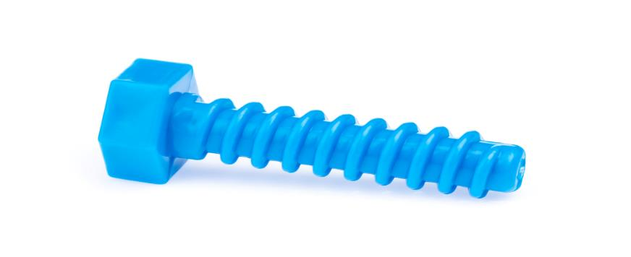
nep
Notes:
Bron afbeelding: Shutterstock.com

Slide 10
Op de woordmuur:

Slide 11
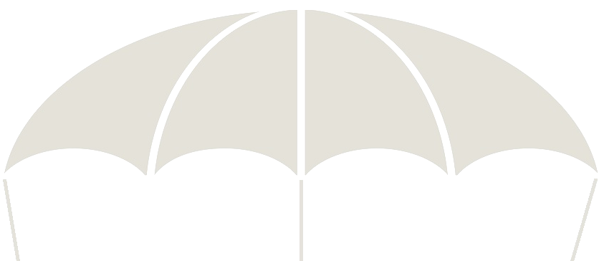
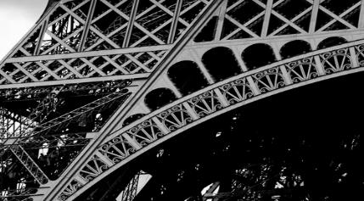
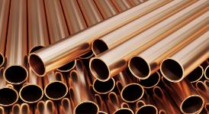
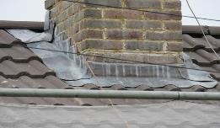

het metaal
= de sterke en meestal harde stof
het ijzer
het koper
het lood
Notes:
Bron afbeeldingen: Shutterstock.com / AI

Slide 12

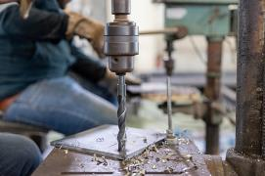
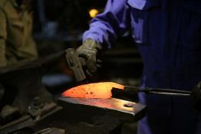
metaal bewerken
= gladmaken door er met iets hard over te wrijven
schuren
boren
smeden
Notes:
Bron afbeeldingen: Shutterstock.com / AI

Slide 13

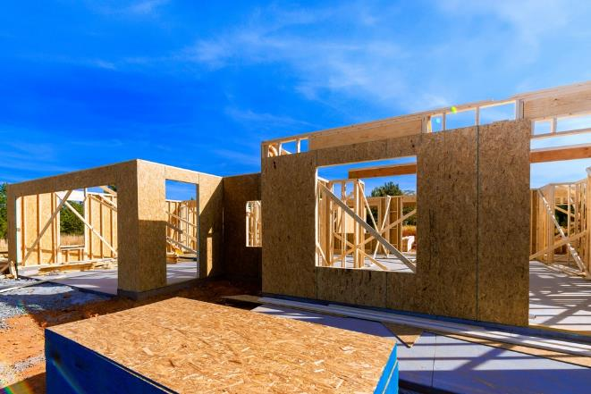
instorten
opbouwen
= kapotgaan en in elkaar zakken
Wees niet bang: de Eiffeltoren zal niet instorten!
= maken
Hier wordt een huis opgebouwd.
Notes:
Bron afbeeldingen: Shutterstock.com / AI

Slide 14
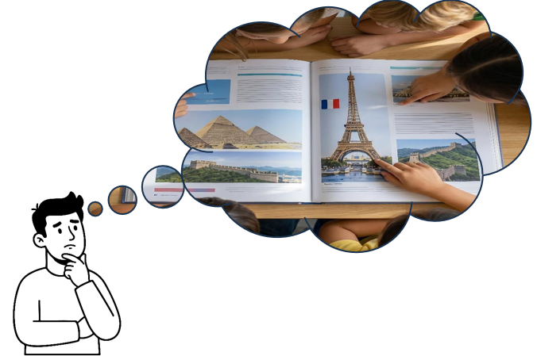

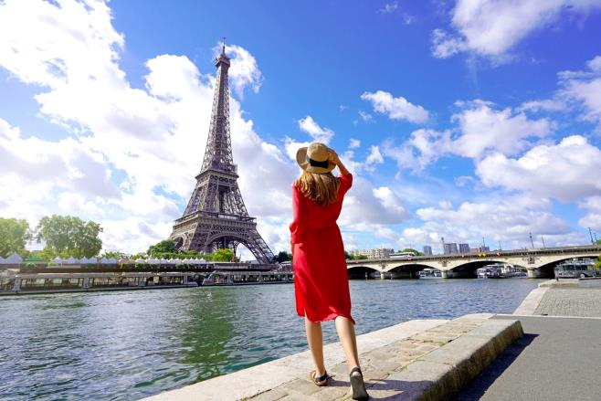
waarschijnlijk
zeker
= bijna zeker
Waarschijnlijk heb jij ook wel eens de Eiffeltoren gezien.
= geen twijfel mogelijk
Zij weet zeker dat ze de Eiffeltoren heeft gezien.
Notes:
Bron afbeeldingen: Shutterstock.com / AI

Slide 15

nep
echt
= niet echt, namaak
Deze schroef komt niet uit de Eiffeltoren.
De schroef is nep.
= werkelijk, niet nep
Deze schroef komt uit de Eiffeltoren.
De schroef is echt.
Notes:
Bron afbeeldingen: Shutterstock.com

Slide 16
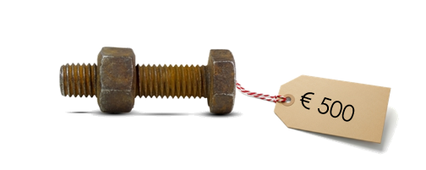
waard zijn
= hoeveel geld je voor iets kunt krijgen
veel waard zijn
weinig waard zijn
Deze schroef komt uit de Eiffeltoren. De schroef is daarom veel waard.
Een plastic speelgoed schroef is weinig waard.
Notes:
Bron afbeeldingen: Shutterstock.com

Slide 17
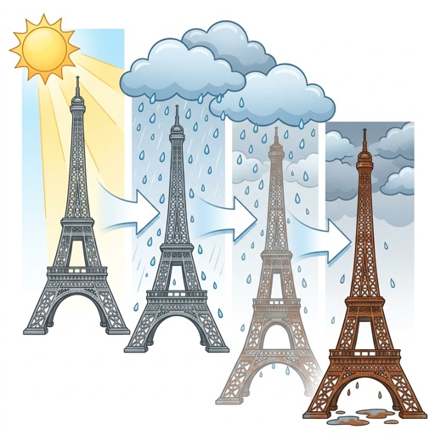
roesten
= met een bruine, korrelige laag bedekt raken

